Slide 1

PORTFOLIO / 2026
董冉
内容策划 · 品牌传播 · 自媒体运营
把产品价值，讲成用户在意的故事。
OPPO 若星 / 拍客 KOS / BLUETTI / 百万咕噜
打开完整在线作品集 ↗
DONG RAN
董冉 / CONTENT & STRATEGY
在线作品集 ↗
01
Notes:
董冉个人作品集。内容依据本人提供的材料、截图和现有在线作品集整理。作品截图沿用已提供数据，主要截至 2026 年 10 月 14 日，不视为实时数据。KOS 销售与内容总量为项目累计成果；BLUETTI 展示方案及参考视觉，不等同于全部现场实拍。点击各页按钮可查看作品。

Slide 2

ABOUT / INDEX
关于我，也关于这份作品集
应届生 · 科技消费品牌内容策划与传播实践
香港大学
01 OPPO 若星
在线查看 ↗
政策经济哲学硕士 · 应届生
人设与栏目 / 内容策划 / 用户互动
伯明翰大学
02 拍客 KOS
在线查看 ↗
会计与金融本科
产品场景化 / Demo / 导购赋能
03 BLUETTI
我习惯把一个想法做完整：
先找到用户在意的事，再把它拍出来、
发出去，最后回到反馈里继续调整。
在线查看 ↗
海外传播 / 达人合作 / 线下展陈
04 百万咕噜
在线查看 ↗
独立创作 / 内容测试 / 账号增长
截图与数据沿用已提供材料（2026.10），原平台数据以链接为准。
董冉 / CONTENT & STRATEGY
在线作品集 ↗
02
Notes:
董冉个人作品集。内容依据本人提供的材料、截图和现有在线作品集整理。作品截图沿用已提供数据，主要截至 2026 年 10 月 14 日，不视为实时数据。KOS 销售与内容总量为项目累计成果；BLUETTI 展示方案及参考视觉，不等同于全部现场实拍。点击各页按钮可查看作品。

Slide 3
01 / OPPO 若星
让产品经理，成为用户愿意关注的人
营销策划实习 · 2026.08—至今｜围绕 Reno 新品节点，参与矩阵账号策划与运营
“懂产品，也懂女大”的产品经理
把参数说明变成具体玩法，把品牌信息放进真实日常。以 4+1 栏目连接新品、功能、人设与用户共创。
01
02
03
04
+1
Reno新品速递
Reno潮玩百宝箱
星’s Vlog
Reno合伙人
若星福利派送日
猜谜爆料与特色开箱
影像、小O屏、互联玩法
真实打工与出差日常
品牌 × 用户 × 圈层共创
互动榜与照片交换
我的参与：选题、脚本、拍摄与发布，并参与出镜；剪辑由协作方完成。
董冉 / CONTENT & STRATEGY
在线作品集 ↗
03
Notes:
董冉个人作品集。内容依据本人提供的材料、截图和现有在线作品集整理。作品截图沿用已提供数据，主要截至 2026 年 10 月 14 日，不视为实时数据。KOS 销售与内容总量为项目累计成果；BLUETTI 展示方案及参考视觉，不等同于全部现场实拍。点击各页按钮可查看作品。

Slide 4
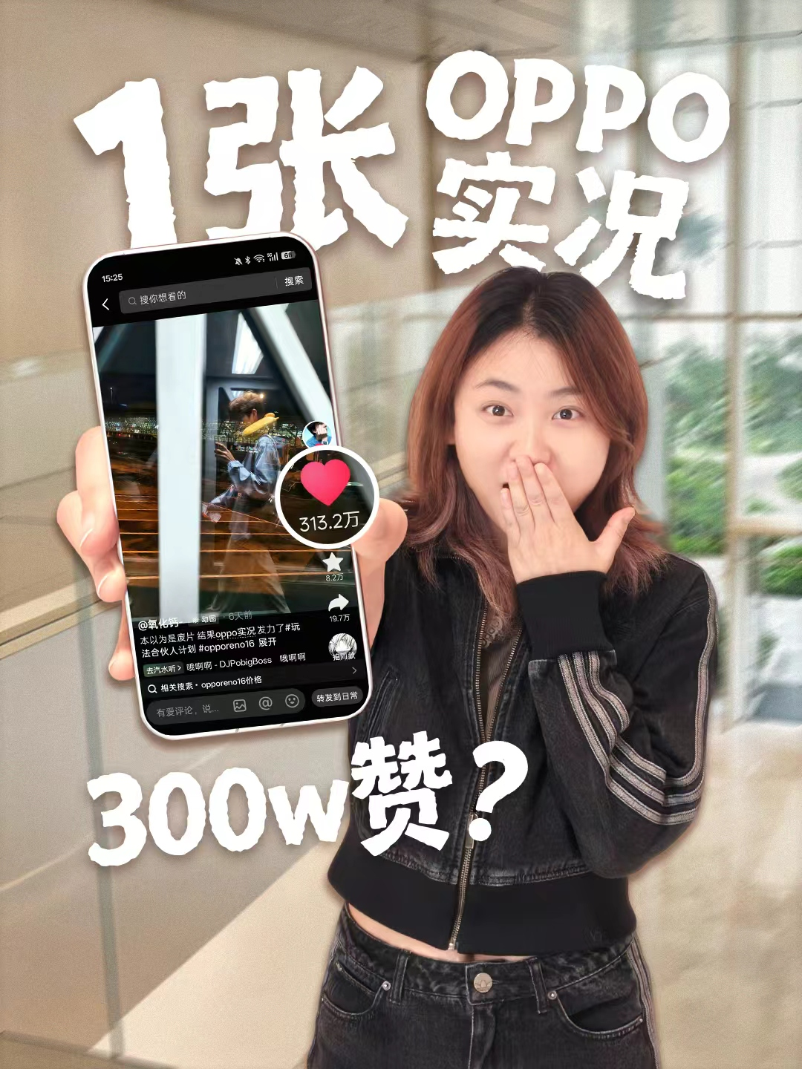
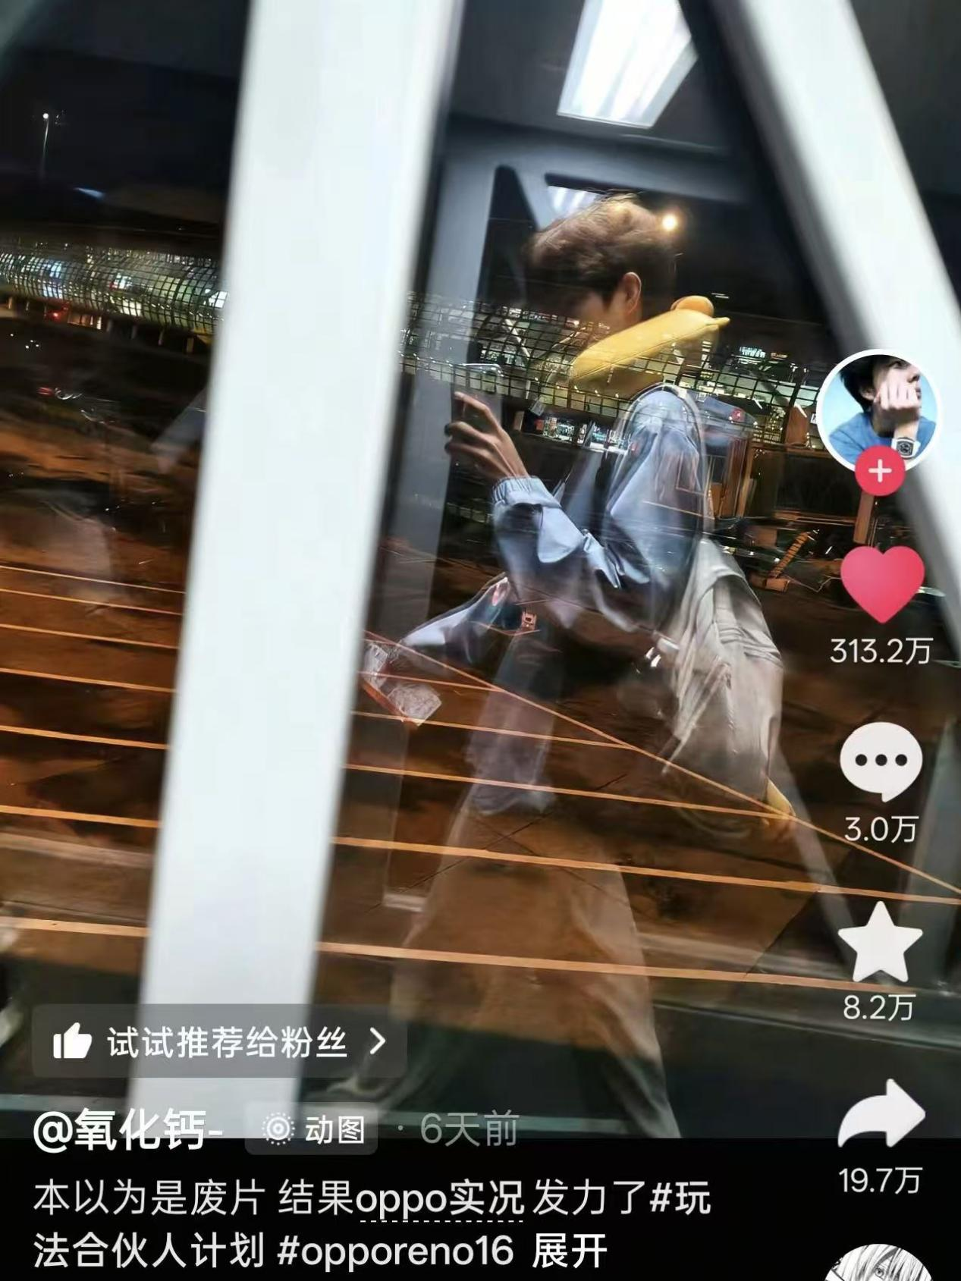
01 / OPPO 若星 · 实况热点
从全网热议，找到品牌的内容入口
代表作品 01｜全网讨论！！OPPO 实况发力了
先判断热度，是否真的与产品有关
一条“废片”实况引起讨论，与 OPPO 既有的实况口碑高度相关。选择“全网讨论”作为开头，借真实体验引出产品能力。
2.7W
2754
500+
164
65
浏览
赞
收藏
评论
转发
在小红书看成片 ↗
左：账号成片封面；中：原热点。313.2W 赞属于原热点，不计入本账号成果。
董冉 / CONTENT & STRATEGY
在线作品集 ↗
04
Notes:
董冉个人作品集。内容依据本人提供的材料、截图和现有在线作品集整理。作品截图沿用已提供数据，主要截至 2026 年 10 月 14 日，不视为实时数据。KOS 销售与内容总量为项目累计成果；BLUETTI 展示方案及参考视觉，不等同于全部现场实拍。点击各页按钮可查看作品。 OPPO 若星代表内容：本人负责选题、脚本、拍摄与发布，并参与出镜；剪辑由协作方完成。

Slide 5
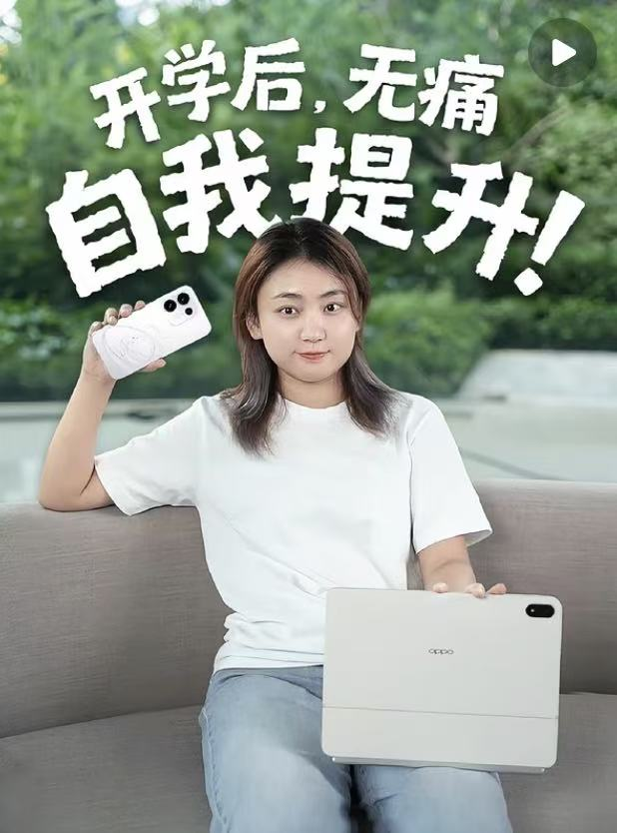
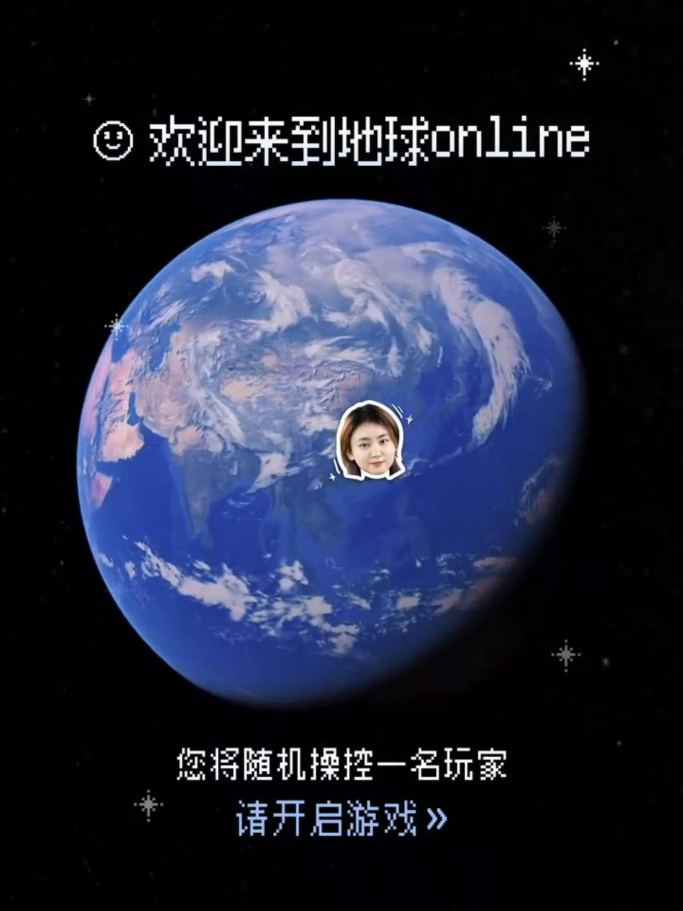
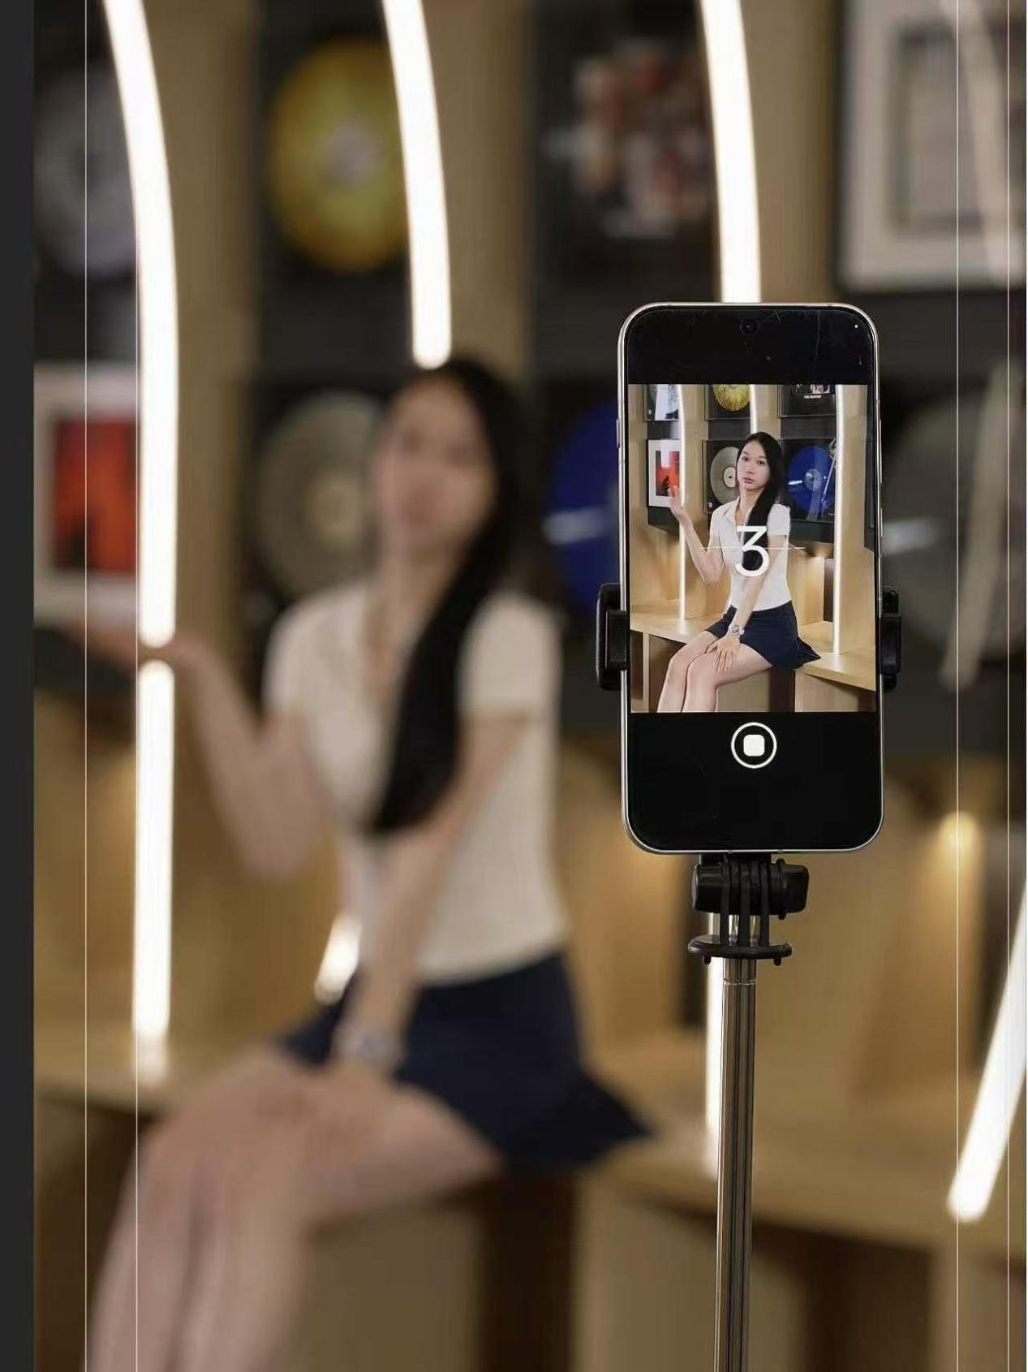
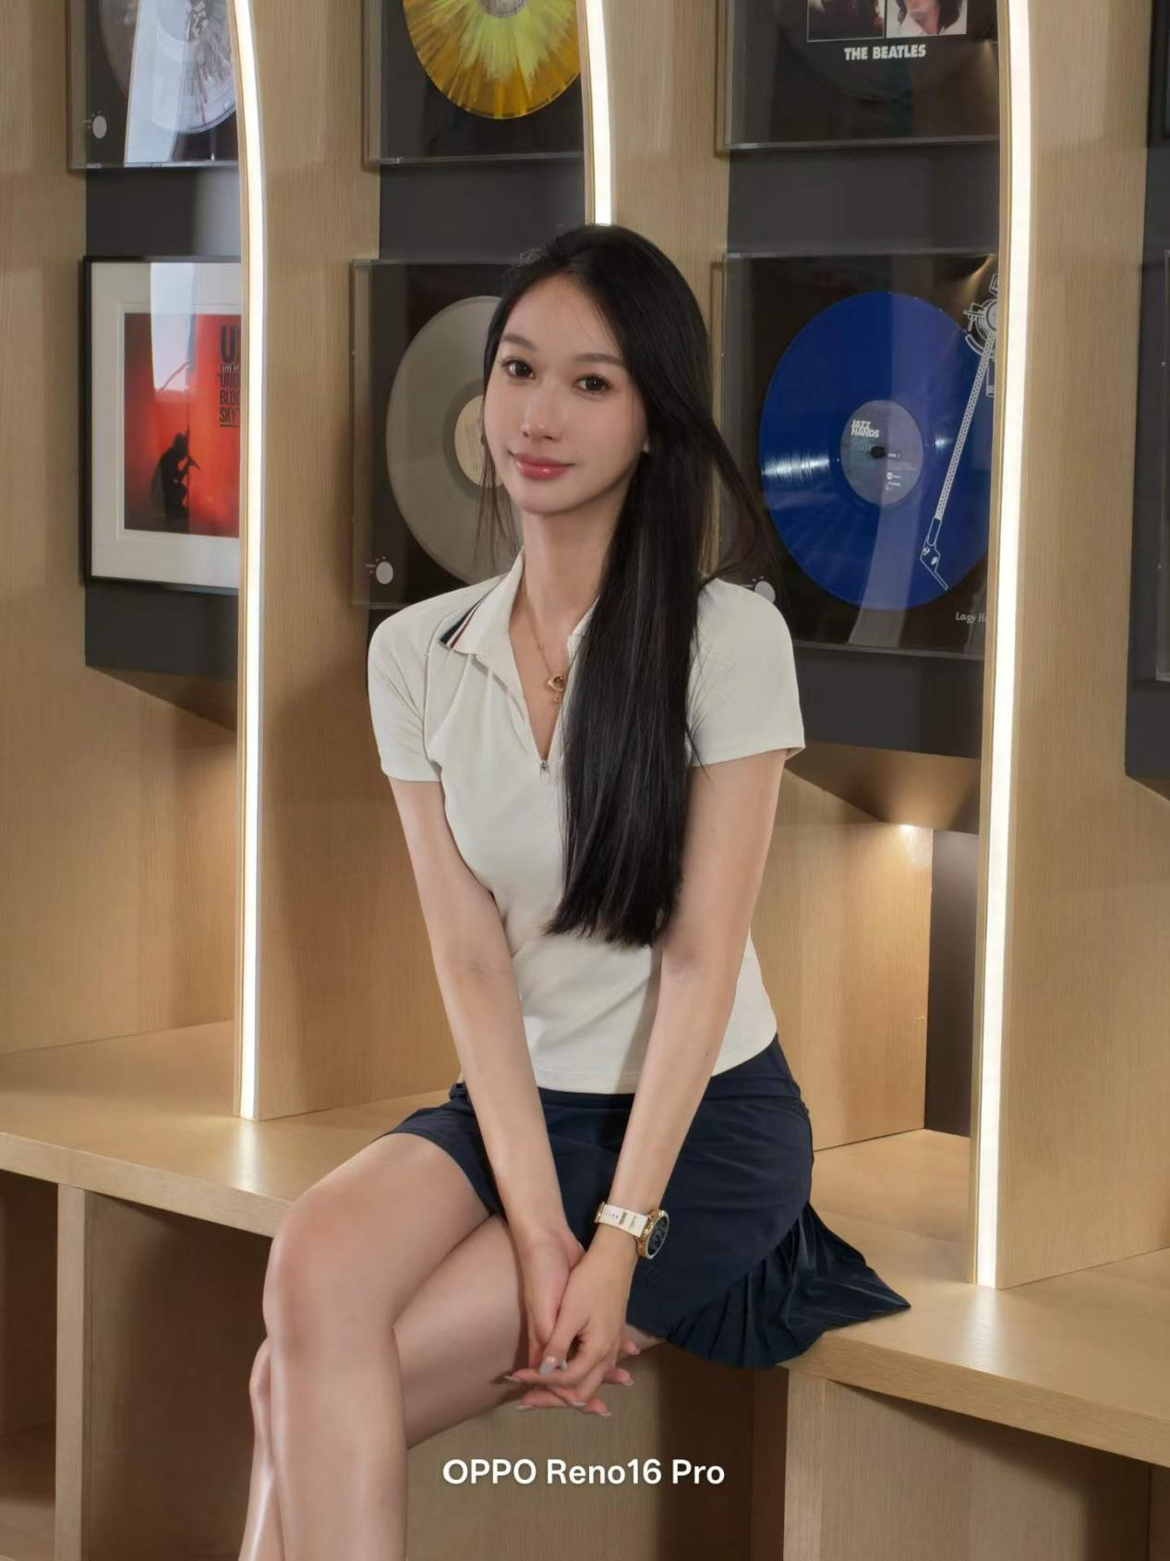
01 / OPPO 若星 · 开学季
让设备互联，回答“怎么轻松自我提升”
代表作品 02｜开学季需求 × 互联功能 × 产品经理玩法
成片封面
AIGC 开场
互联自拍演示
实际出片效果
用开学季的话题进入 → 演示一个互联功能 → 展示实际效果，让“实用”也有参与感。
在小红书看成片 ↗
董冉 / CONTENT & STRATEGY
在线作品集 ↗
05
Notes:
董冉个人作品集。内容依据本人提供的材料、截图和现有在线作品集整理。作品截图沿用已提供数据，主要截至 2026 年 10 月 14 日，不视为实时数据。KOS 销售与内容总量为项目累计成果；BLUETTI 展示方案及参考视觉，不等同于全部现场实拍。点击各页按钮可查看作品。 OPPO 若星代表内容：本人负责选题、脚本、拍摄与发布，并参与出镜；剪辑由协作方完成。

Slide 6
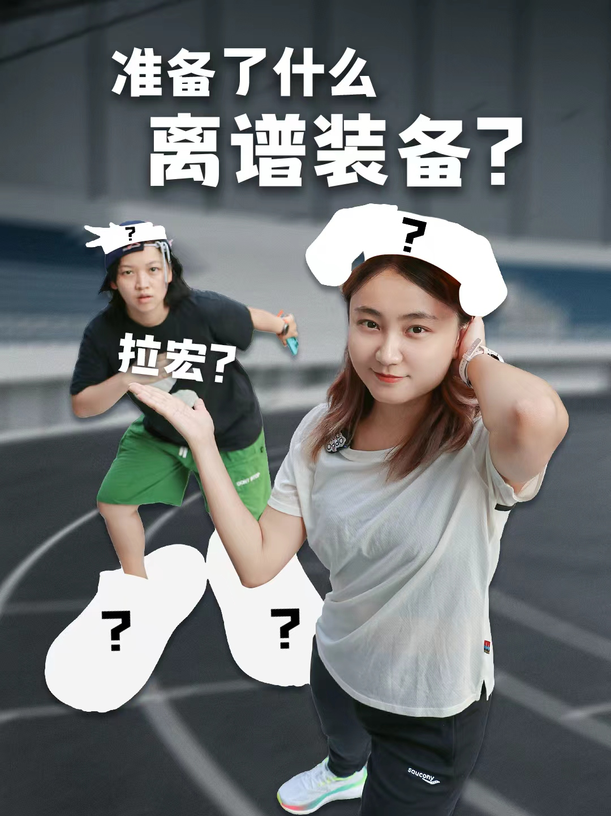
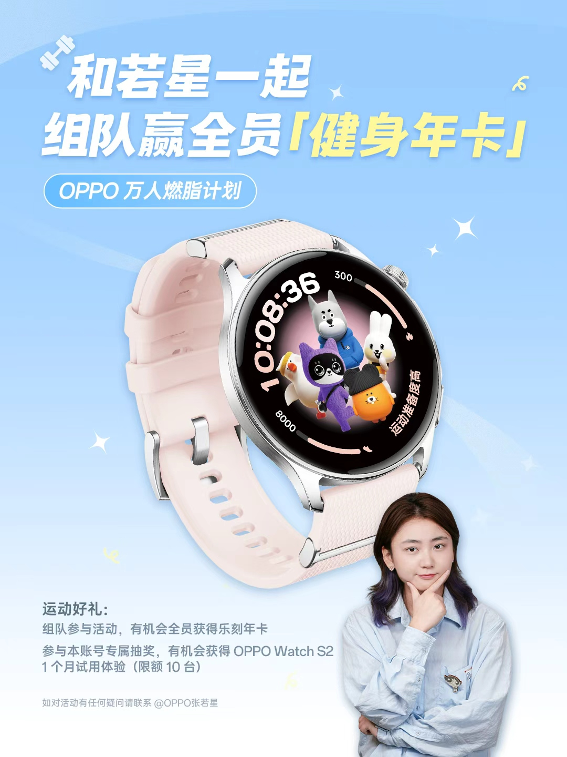
01 / OPPO 若星 · 达人联动
从“离谱装备”到运动健康体验
代表作品 03｜拉宏桑联动 × OPPO Watch S2
让活动信息，有一个好玩的入口
以人物互动和装备反差吸引注意，再带出手表的运动健康功能。
用图文承接组队与健身年卡权益，让内容和活动形成接力。
4.5W
2250
169
93
浏览
赞
收藏
评论
在抖音看成片 ↗
董冉 / CONTENT & STRATEGY
在线作品集 ↗
06
Notes:
董冉个人作品集。内容依据本人提供的材料、截图和现有在线作品集整理。作品截图沿用已提供数据，主要截至 2026 年 10 月 14 日，不视为实时数据。KOS 销售与内容总量为项目累计成果；BLUETTI 展示方案及参考视觉，不等同于全部现场实拍。点击各页按钮可查看作品。 OPPO 若星代表内容：本人负责选题、脚本、拍摄与发布，并参与出镜；剪辑由协作方完成。

Slide 7

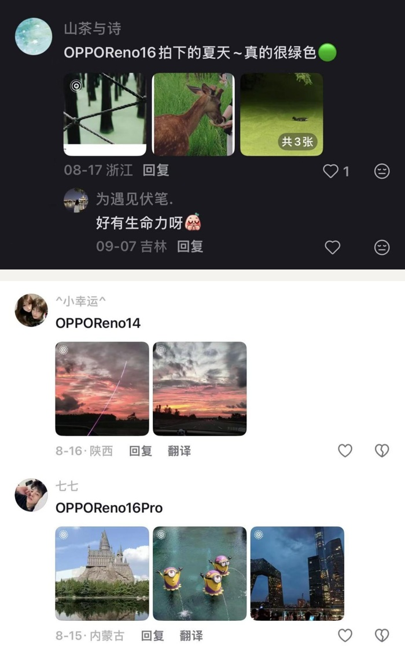
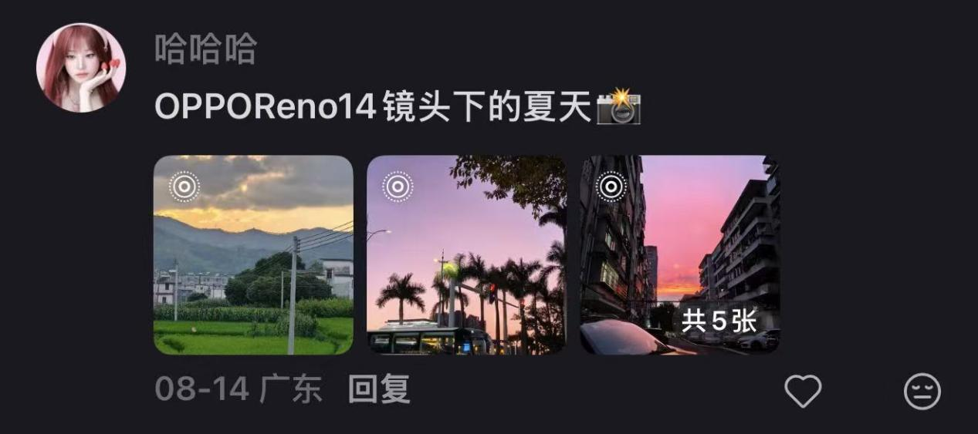
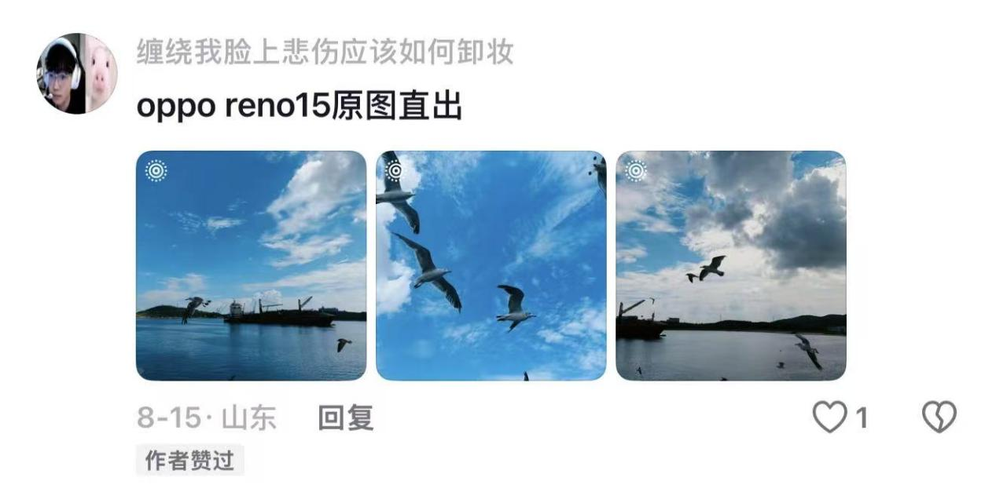
01 / OPPO 若星 · UGC
让用户成为内容的一部分
代表作品 04｜用“夏日随手拍”的低门槛话题，邀请大家交换影像
不同 Reno 用户，
用自己的照片接上话题。
3.1W
387
20
139
浏览
赞
收藏
评论
在抖音查看作品 ↗
董冉 / CONTENT & STRATEGY
在线作品集 ↗
07
Notes:
董冉个人作品集。内容依据本人提供的材料、截图和现有在线作品集整理。作品截图沿用已提供数据，主要截至 2026 年 10 月 14 日，不视为实时数据。KOS 销售与内容总量为项目累计成果；BLUETTI 展示方案及参考视觉，不等同于全部现场实拍。点击各页按钮可查看作品。 OPPO 若星代表内容：本人负责选题、脚本、拍摄与发布，并参与出镜；剪辑由协作方完成。

Slide 8
02 / 拍客科技 · OPPO KOS
把产品卖点，变成导购能照着拍的内容
整合营销实习 · 2026.04—2026.08｜OPPO 体验顾问 101 创造营
200+
4
10+
约 3W
个人累计输出内容方案
覆盖营销节点
沉淀爆款内容公式
项目面向终端导购
项目整体成果
282
20
2160
346
16%
142W
千赞内容
万赞内容
有效留资
成交台数
留资成交率
GMV / 元
我的工作：洞察与选题 → 平台内容策略 → Demo 制作 → 任务下发 → 审核与复盘。
上方销售与内容汇总为项目累计结果；下一页展示本人参与制作的单条 Demo。
董冉 / CONTENT & STRATEGY
在线作品集 ↗
08
Notes:
董冉个人作品集。内容依据本人提供的材料、截图和现有在线作品集整理。作品截图沿用已提供数据，主要截至 2026 年 10 月 14 日，不视为实时数据。KOS 销售与内容总量为项目累计成果；BLUETTI 展示方案及参考视觉，不等同于全部现场实拍。点击各页按钮可查看作品。

Slide 9
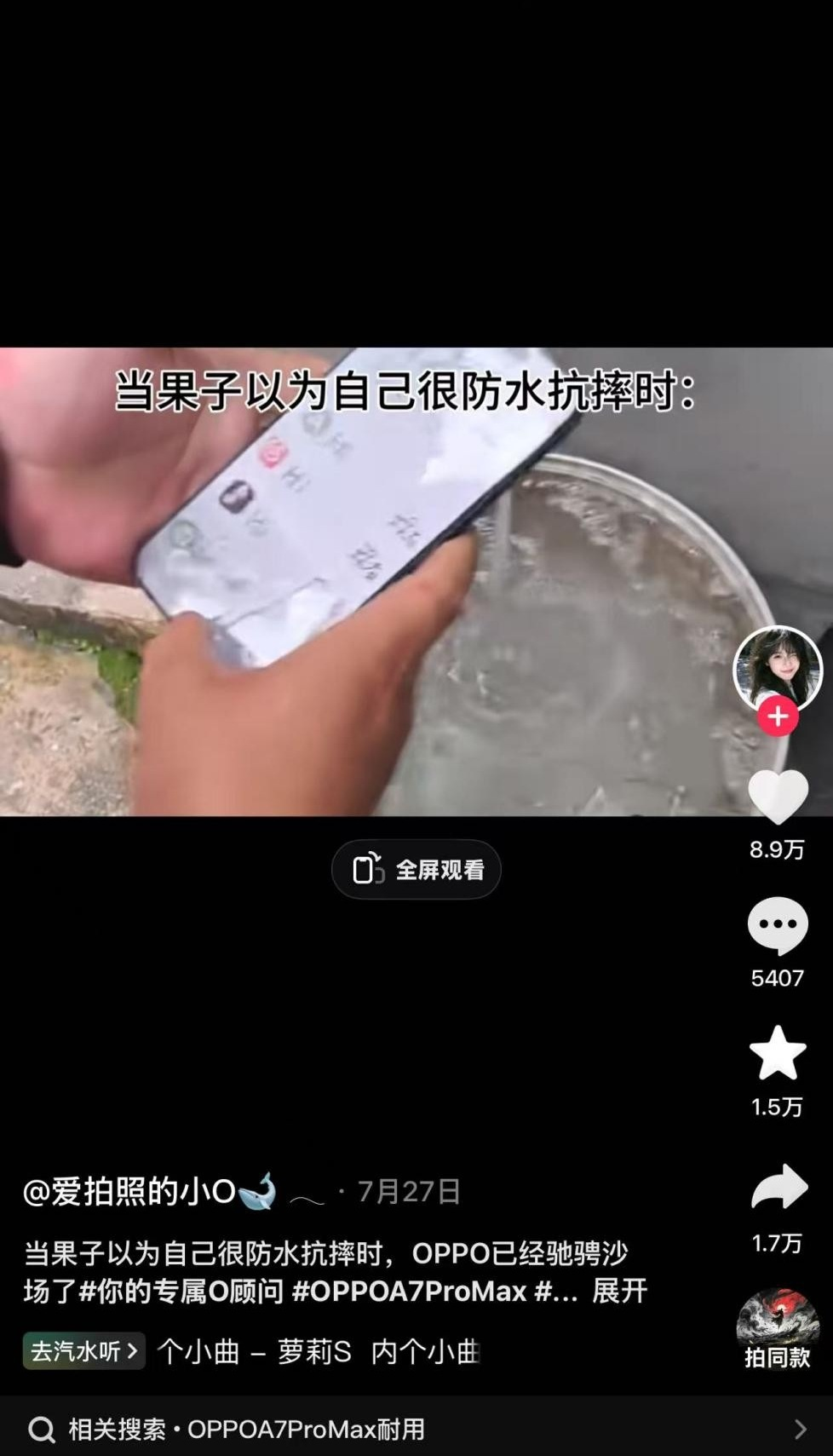
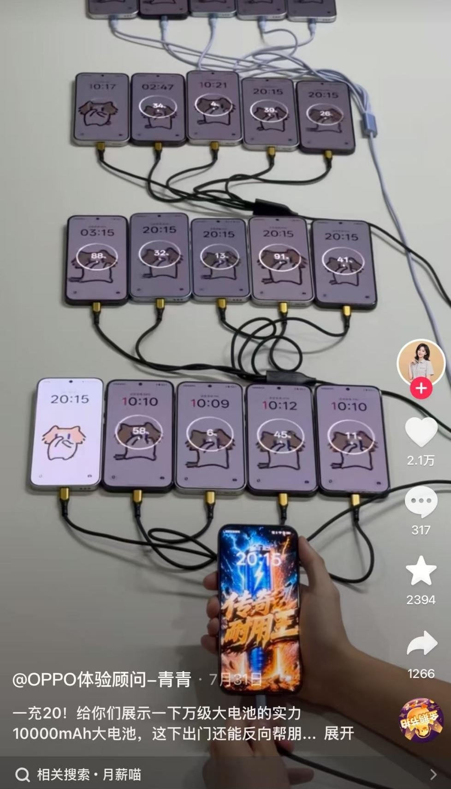
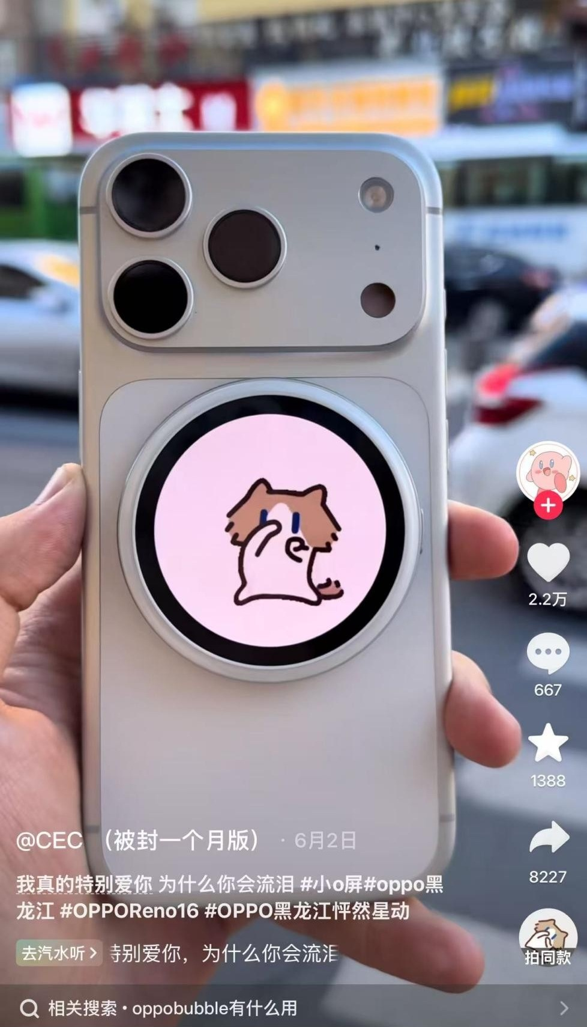
02 / 拍客 KOS · 代表 DEMO
三个卖点，三种让人愿意看的表达
本人亲自参与拍摄及 Demo 制作，部分作品参与出镜
防水抗摔
一充二十
小O屏 × 月薪猫
生活反差与对比混剪
把电池容量拍成视觉规模
热门形象与 BGM 进入产品场景
8.9W
2.1W
2.2W
赞
赞
赞
查看原视频 ↗
查看原视频 ↗
查看原视频 ↗
董冉 / CONTENT & STRATEGY
在线作品集 ↗
09
Notes:
董冉个人作品集。内容依据本人提供的材料、截图和现有在线作品集整理。作品截图沿用已提供数据，主要截至 2026 年 10 月 14 日，不视为实时数据。KOS 销售与内容总量为项目累计成果；BLUETTI 展示方案及参考视觉，不等同于全部现场实拍。点击各页按钮可查看作品。 KOS 代表作品：本人亲自参与拍摄及 Demo 制作为主，部分参与出镜。

Slide 10
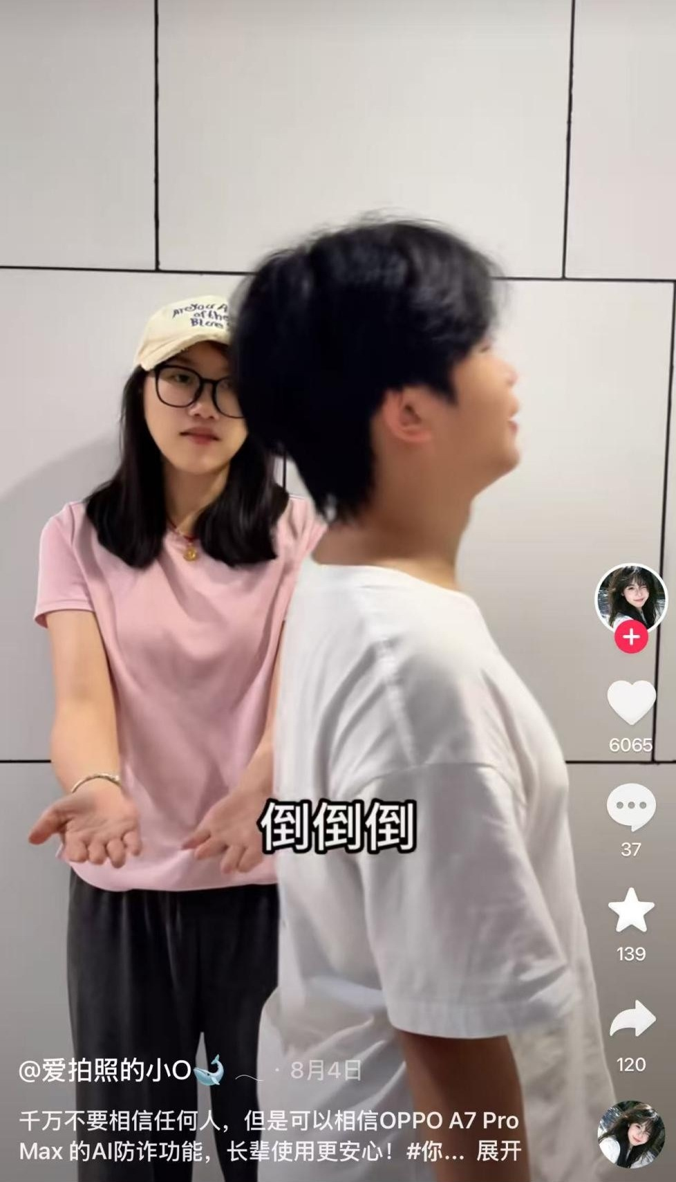
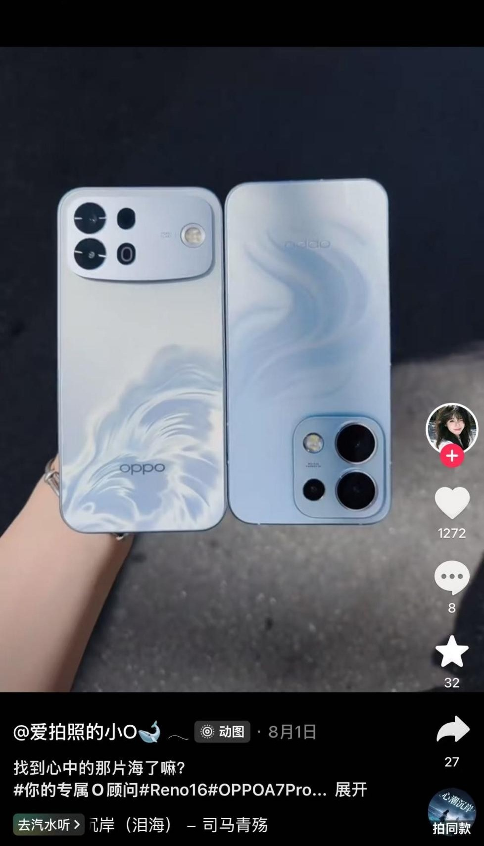
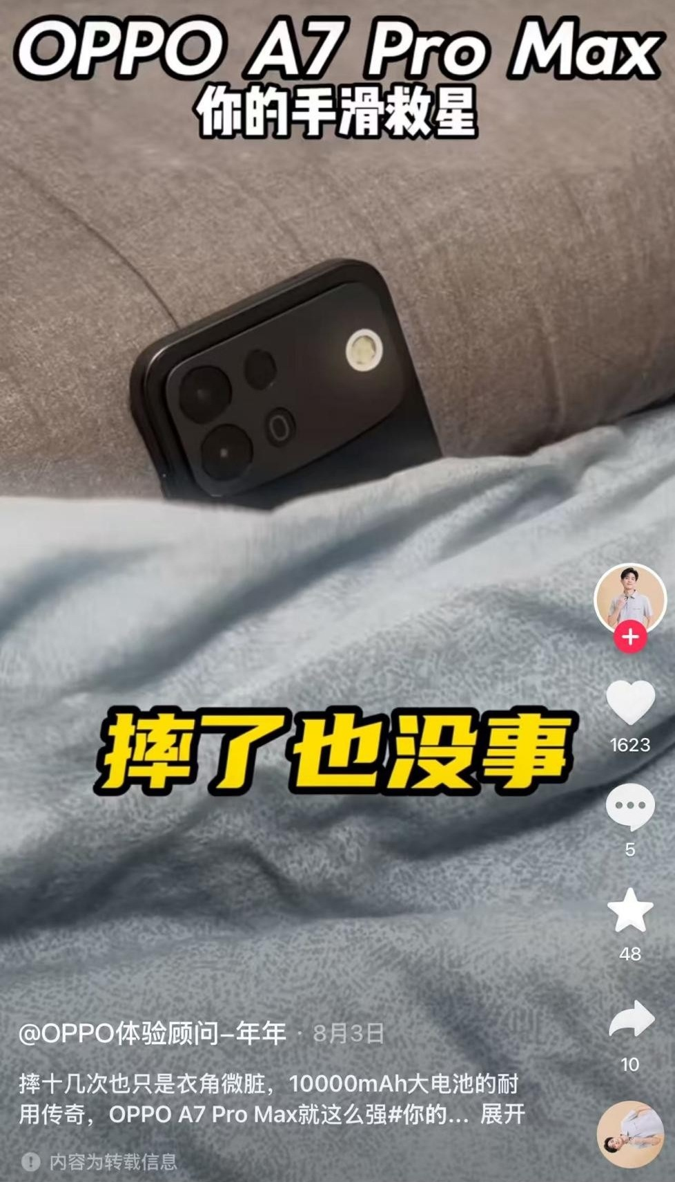
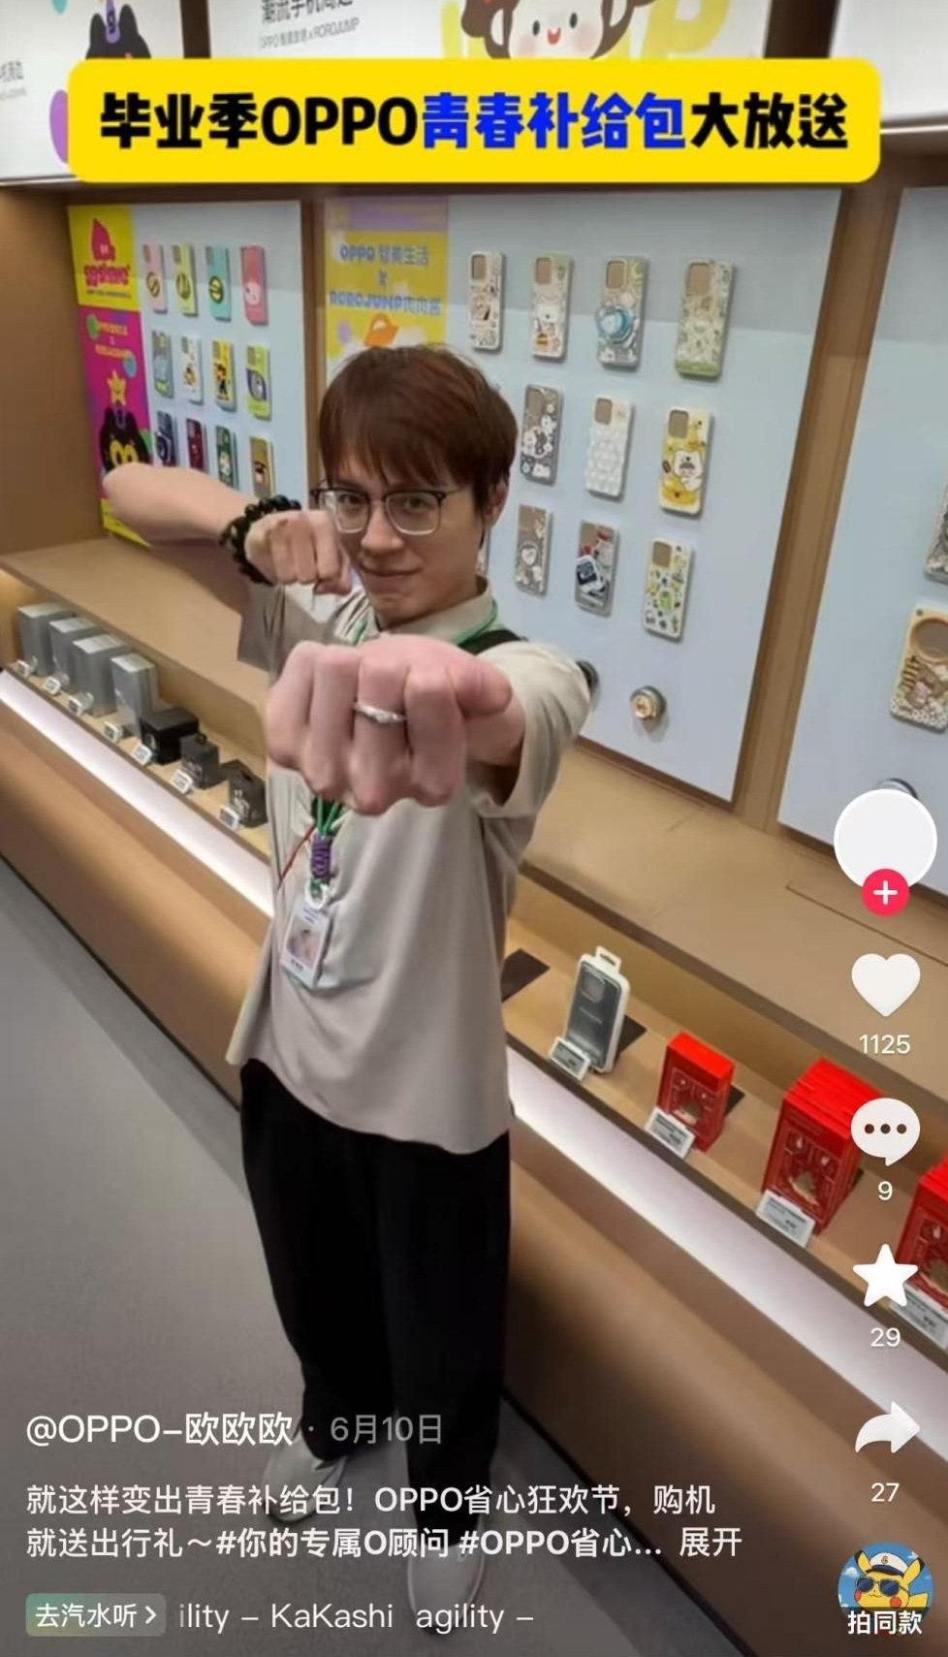
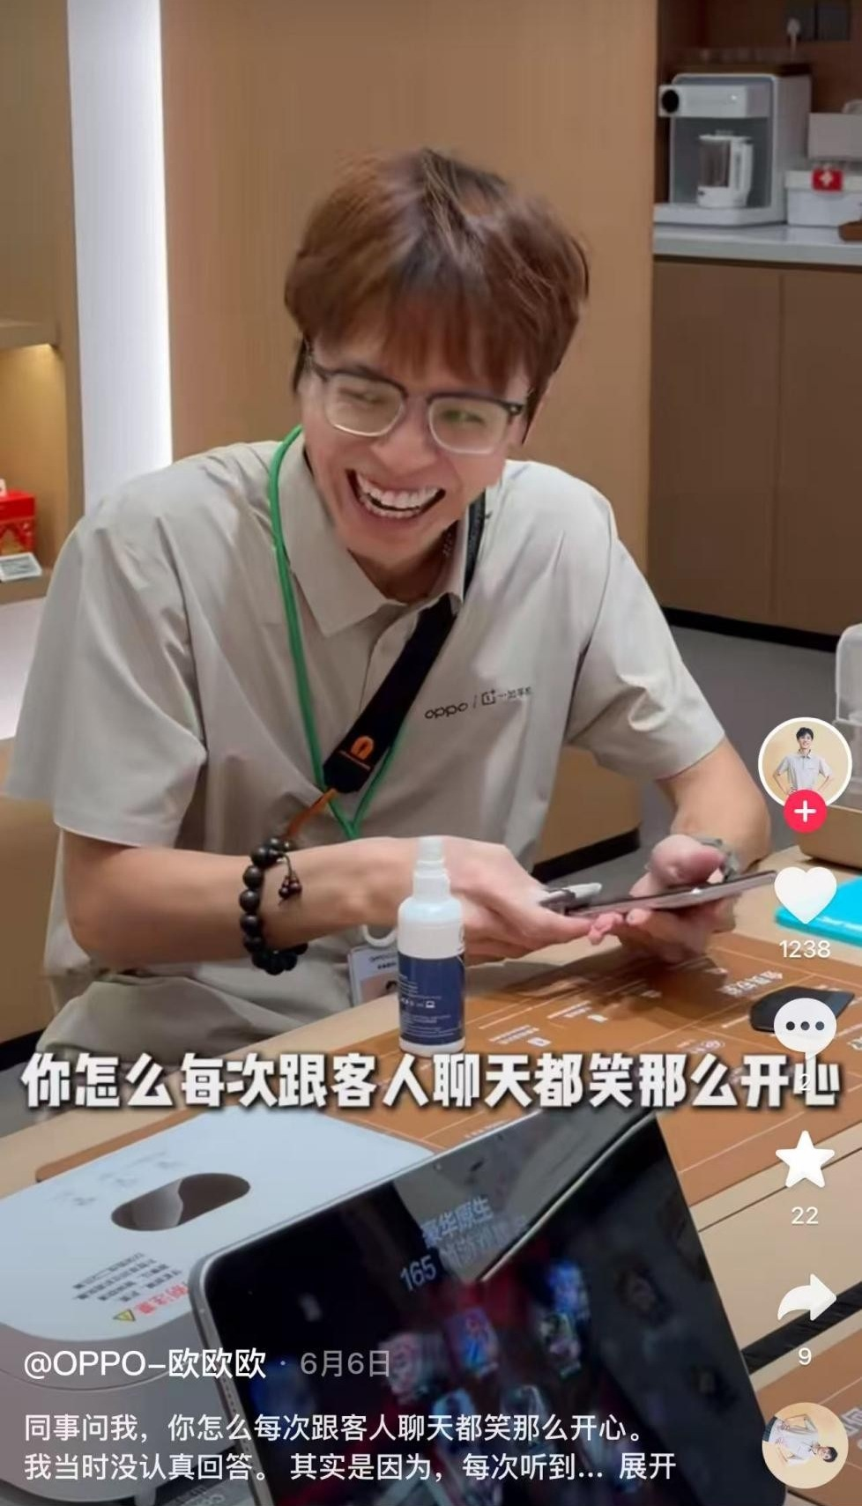
02 / 拍客 KOS · 代表 DEMO
热点可以借，产品场景要具体
同一套方法，延展到 AI 防诈、外观新色、耐用与门店日常
“倒倒倒” × AI 防诈
新色与那片海
日常手滑 × 抗摔
手势舞 × 青春补给包
情绪文案 × 门店日常
6065 赞
1272 赞
1623 赞
1125 赞
1238 赞
查看作品 ↗
查看作品 ↗
查看作品 ↗
查看作品 ↗
查看作品 ↗
董冉 / CONTENT & STRATEGY
在线作品集 ↗
10
Notes:
董冉个人作品集。内容依据本人提供的材料、截图和现有在线作品集整理。作品截图沿用已提供数据，主要截至 2026 年 10 月 14 日，不视为实时数据。KOS 销售与内容总量为项目累计成果；BLUETTI 展示方案及参考视觉，不等同于全部现场实拍。点击各页按钮可查看作品。 KOS 代表作品：本人亲自参与拍摄及 Demo 制作为主，部分参与出镜。

Slide 11
02 / 拍客 KOS · 工作方法
创意下发之前，先让它真正可执行
从一条可参考的 Demo，到门店可以照着完成的任务
01
02
03
04
05
拆爆款
分平台
写任务
先做 Demo
看反馈
拆卖点、形式、BGM、
节奏和用户评论。
抖音重钩子与演示；
小红书重搜索与收藏。
给标题、画面顺序、
口播和拍摄注意点。
用自孵化账号先发布，
验证表达和制作方式。
跟踪参与、传播与问询，
更新任务与节点 SOP。
例：照片中转站
准备同主题照片 → 保存主体 → 添加至新照片 → 调整排版 → 展示完成效果。
把“做一条种草内容”，拆成每一步都看得见的操作。
董冉 / CONTENT & STRATEGY
在线作品集 ↗
11
Notes:
董冉个人作品集。内容依据本人提供的材料、截图和现有在线作品集整理。作品截图沿用已提供数据，主要截至 2026 年 10 月 14 日，不视为实时数据。KOS 销售与内容总量为项目累计成果；BLUETTI 展示方案及参考视觉，不等同于全部现场实拍。点击各页按钮可查看作品。

Slide 12
03 / 拍客科技 · BLUETTI
一度电，不只是一组参数
Elite 100 Mini 美国市场推广｜传播策略、达人合作与创作场景表达
If you had 1kWh,
what would you do with it?
4
14W
推进达人合作 / 位
合作内容累计曝光
+20%
$0.85
从常见的参数与露营表达，延展到离网创作。
让用户看到：能支持什么体验、能持续多久。
较达人历史均值播放提升
CPE 约值
我的参与
竞品与场景调研、传播概念；TikTok 达人筛选、英文 Brief、脚本审核与发布复盘。
Brief 结构：前三秒钩子 → 场景演示 → 体验结果 → 互动引导。
董冉 / CONTENT & STRATEGY
在线作品集 ↗
12
Notes:
董冉个人作品集。内容依据本人提供的材料、截图和现有在线作品集整理。作品截图沿用已提供数据，主要截至 2026 年 10 月 14 日，不视为实时数据。KOS 销售与内容总量为项目累计成果；BLUETTI 展示方案及参考视觉，不等同于全部现场实拍。点击各页按钮可查看作品。

Slide 13
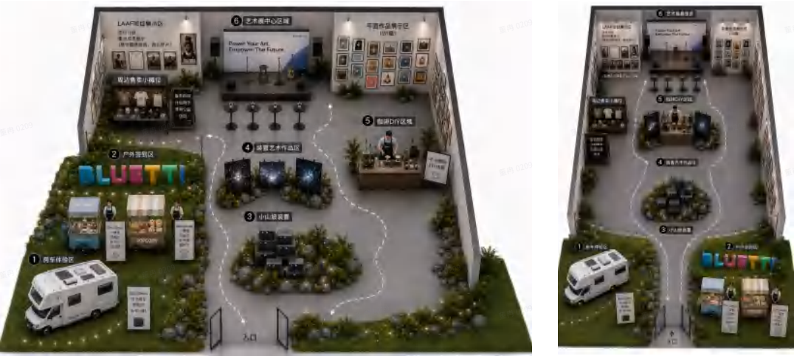
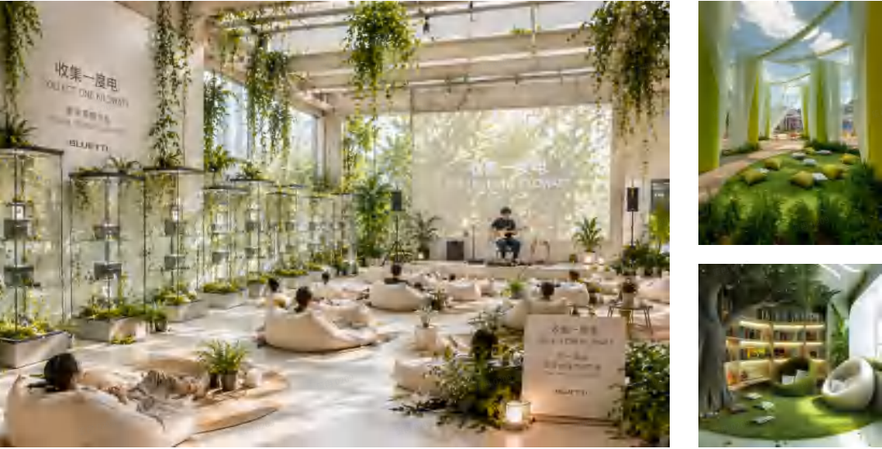
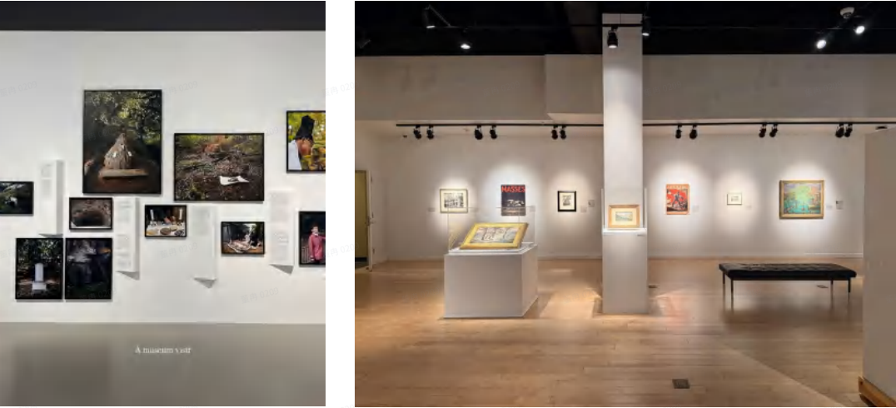
03 / BLUETTI · 一度电的创作现场
把“自由供电”，放进可以体验的创作空间
展区布局、空间概念与展览形式参考
展区布局与体验动线
自然、创作与能源的空间概念
摄影与平面作品展示参考
15
8
参与展陈叙事、作品筛选与空间内容规划，
协调客户与供应商，推进采购、排期与物料。
完成作品筛选 / 件
推动核心物料按期落地 / 项
董冉 / CONTENT & STRATEGY
在线作品集 ↗
13
Notes:
董冉个人作品集。内容依据本人提供的材料、截图和现有在线作品集整理。作品截图沿用已提供数据，主要截至 2026 年 10 月 14 日，不视为实时数据。KOS 销售与内容总量为项目累计成果；BLUETTI 展示方案及参考视觉，不等同于全部现场实拍。点击各页按钮可查看作品。

Slide 14
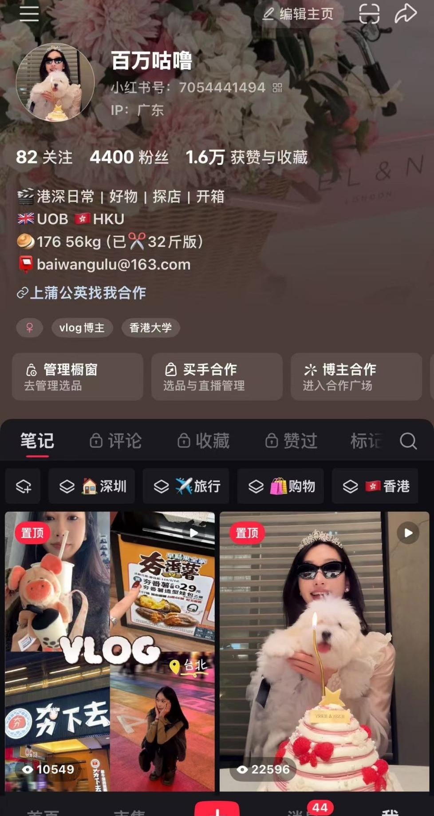
04 / 百万咕噜 · 独立运营
我的账号，也是我的内容实验室
生活方式内容｜选题、拍摄、剪辑和发布，全部独立完成
0 → 4400
70+
个人账号粉丝增长
一年产出笔记
8
10+
点赞 500+ 的内容
达成合作的品牌
围绕旅行、校园、开箱与日常记录，
测试选题、标题、封面、BGM 与发布节奏。
打开小红书主页 ↗
董冉 / CONTENT & STRATEGY
在线作品集 ↗
14
Notes:
董冉个人作品集。内容依据本人提供的材料、截图和现有在线作品集整理。作品截图沿用已提供数据，主要截至 2026 年 10 月 14 日，不视为实时数据。KOS 销售与内容总量为项目累计成果；BLUETTI 展示方案及参考视觉，不等同于全部现场实拍。点击各页按钮可查看作品。

Slide 15
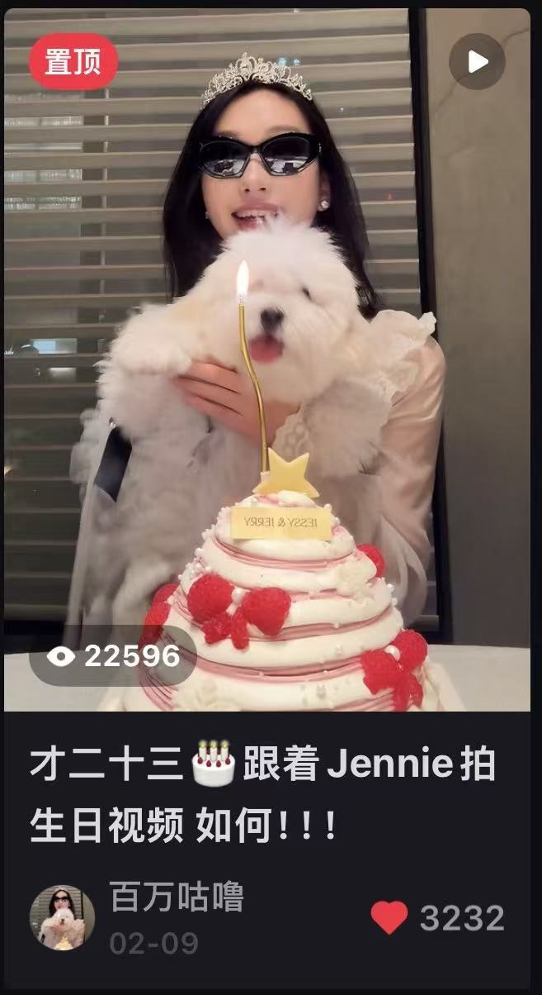
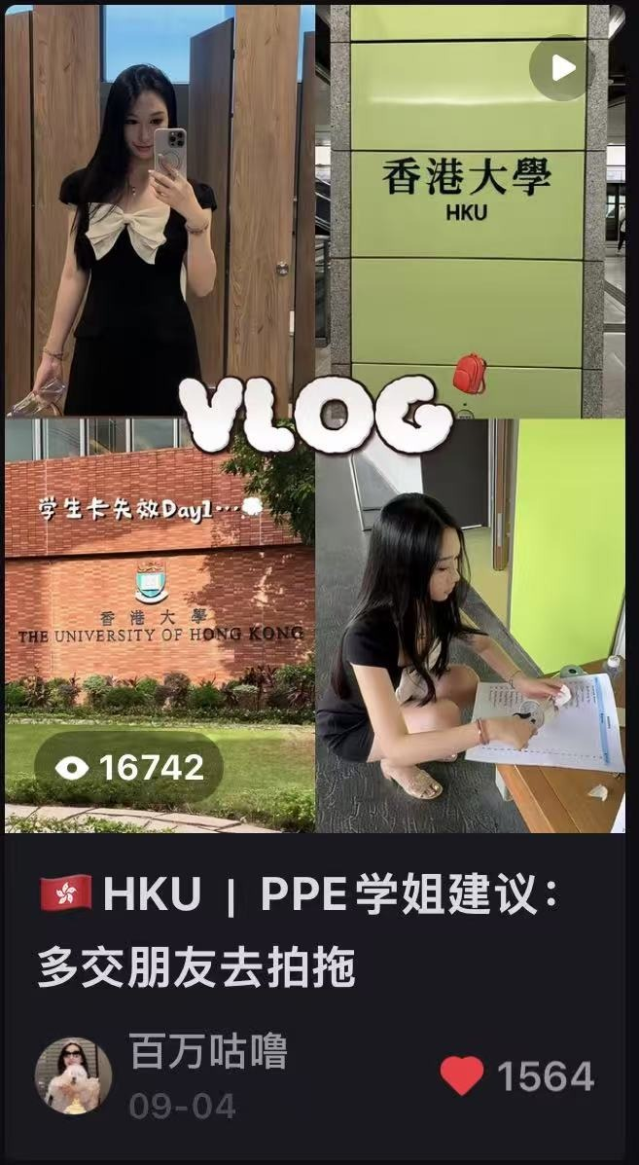
04 / 百万咕噜 · 代表内容
热点参与，与自己真正能讲的经验
生日视频 × Jennie 拍摄热点 / HKU 校园 × 学姐经验
跟着 Jennie 拍生日视频
PPE 学姐建议
用热门形式记录自己的生日，
亲自反复拍摄并完成剪辑。
把在校经历变成具体建议，
从自己的经验出发组织内容。
3232 赞
1564 赞
1033 收藏
226 收藏
查看完整笔记 ↗
查看完整笔记 ↗
董冉 / CONTENT & STRATEGY
在线作品集 ↗
15
Notes:
董冉个人作品集。内容依据本人提供的材料、截图和现有在线作品集整理。作品截图沿用已提供数据，主要截至 2026 年 10 月 14 日，不视为实时数据。KOS 销售与内容总量为项目累计成果；BLUETTI 展示方案及参考视觉，不等同于全部现场实拍。点击各页按钮可查看作品。

Slide 16
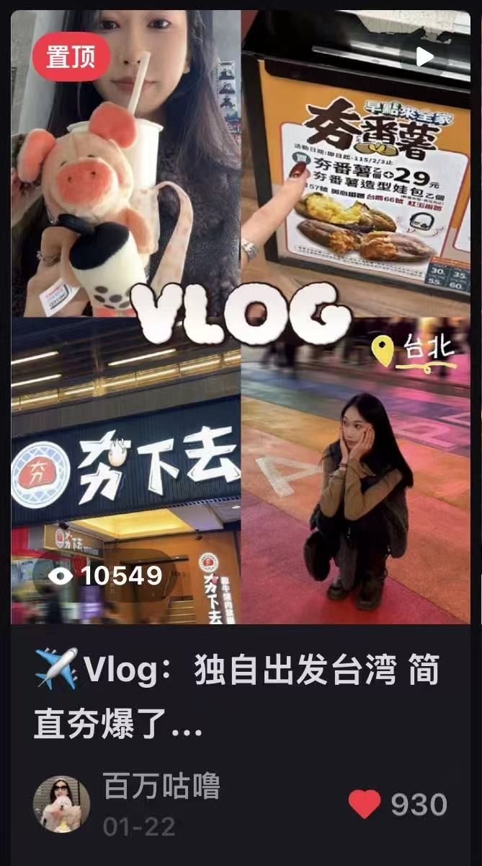
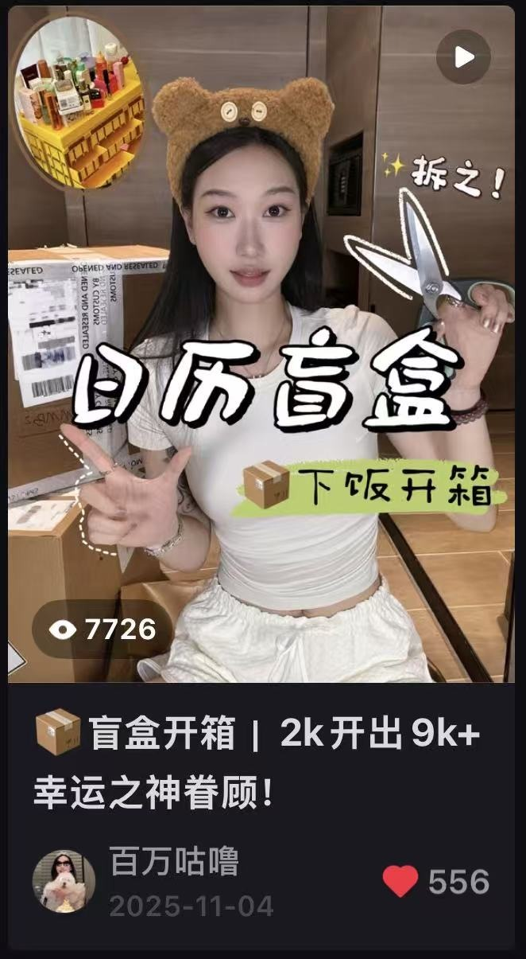
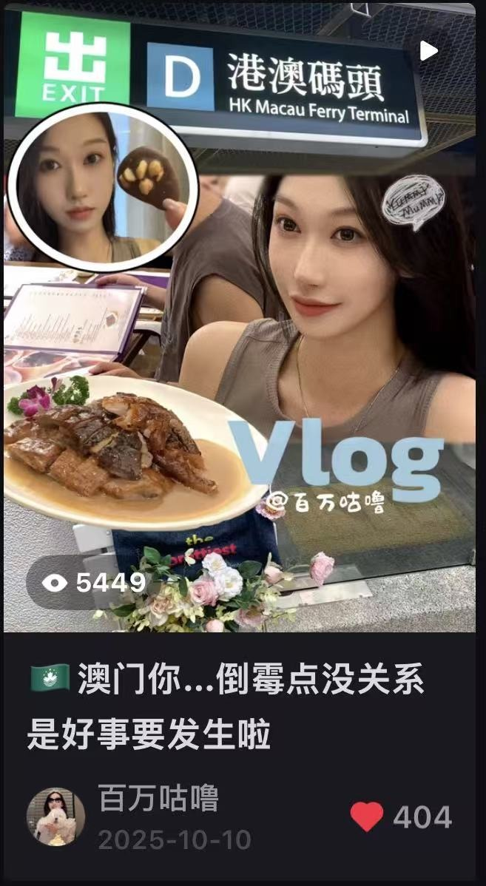
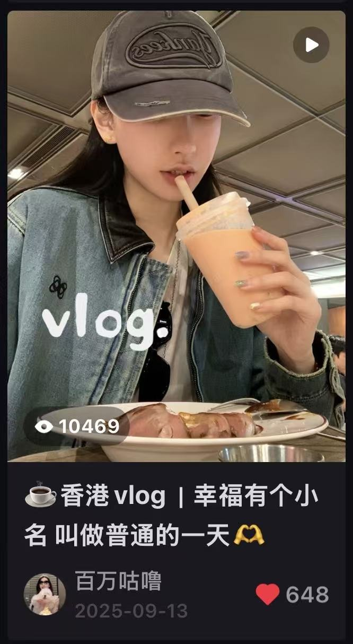
04 / 百万咕噜 · 代表内容
把普通经历，拍成愿意看完的记录
旅行 / 开箱 / 城市日常
独自出发台湾
盲盒开箱
澳门旅行
香港的普通一天
10549 浏览 · 930 赞
7726 浏览 · 556 赞
5449 浏览 · 404 赞
10469 浏览 · 648 赞
查看笔记 ↗
查看笔记 ↗
查看笔记 ↗
查看笔记 ↗
董冉 / CONTENT & STRATEGY
在线作品集 ↗
16
Notes:
董冉个人作品集。内容依据本人提供的材料、截图和现有在线作品集整理。作品截图沿用已提供数据，主要截至 2026 年 10 月 14 日，不视为实时数据。KOS 销售与内容总量为项目累计成果；BLUETTI 展示方案及参考视觉，不等同于全部现场实拍。点击各页按钮可查看作品。

Slide 17
04 / 百万咕噜 · 创作方法
从反复尝试，到自己的制作习惯
内容是独立完成的，方法也在一次次制作里形成
01
02
03
先把内容做出来
让封面与 BGM 进入测试
留下可复用的习惯
独立选题、拍摄、剪辑与发布。
用旅行、校园与生活记录积累表达。
尝试不同封面与音乐，观察反馈，
整理选题方向与内容结构。
四宫格封面 + 事件与场景信息；
统一标题字体，开头加入快速 Preview。
商业合作，也是一段完整交付
筛选 200+ 个品牌合作邀约，与欧莱雅、万宁等 10+ 家品牌完成合作与交付。
董冉 / CONTENT & STRATEGY
在线作品集 ↗
17
Notes:
董冉个人作品集。内容依据本人提供的材料、截图和现有在线作品集整理。作品截图沿用已提供数据，主要截至 2026 年 10 月 14 日，不视为实时数据。KOS 销售与内容总量为项目累计成果；BLUETTI 展示方案及参考视觉，不等同于全部现场实拍。点击各页按钮可查看作品。

Slide 18
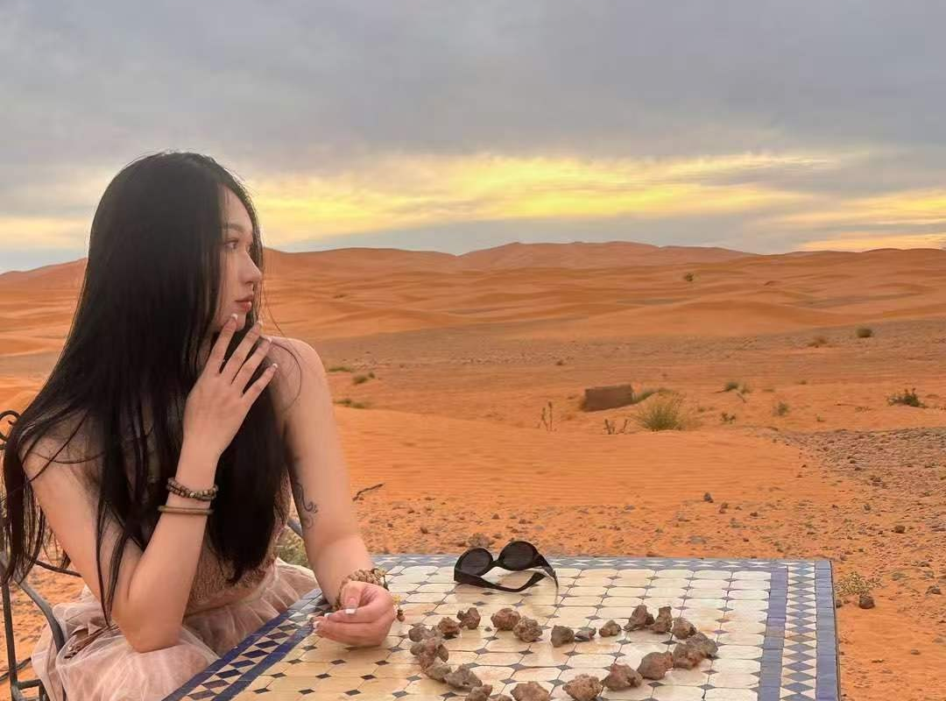

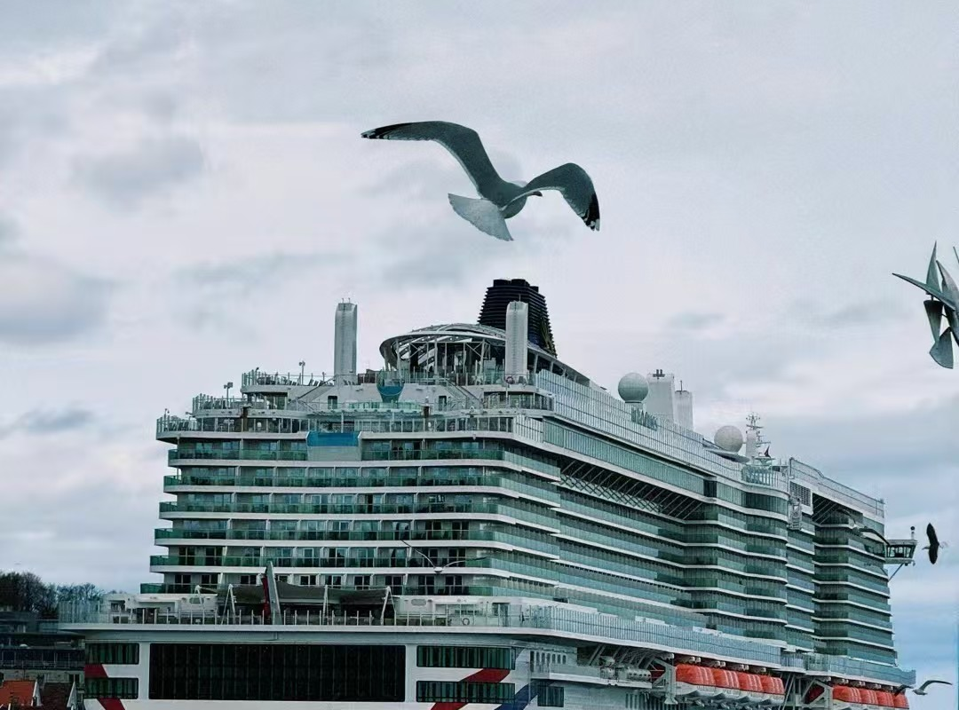
OFF THE CLOCK
工作之外，也有很多喜欢
旅行、拍照、听播客，和其他让生活有意思的小事
摩洛哥 · 撒哈拉沙漠
法国 · 尼斯
挪威 · 奥斯陆
网球 / 古筝 / 羽毛球 / 速写 / 阅读 / 拍摄剪辑 / 烘焙 / hiphop / R&B
游泳 / 冥想 / 手帐 / 桌游 / 旅行 / 美妆
去生活页逛逛 ↗
董冉 / CONTENT & STRATEGY
在线作品集 ↗
18
Notes:
董冉个人作品集。内容依据本人提供的材料、截图和现有在线作品集整理。作品截图沿用已提供数据，主要截至 2026 年 10 月 14 日，不视为实时数据。KOS 销售与内容总量为项目累计成果；BLUETTI 展示方案及参考视觉，不等同于全部现场实拍。点击各页按钮可查看作品。

Slide 19
LET’S TALK
谢谢你看到这里。
董冉 / 内容策划与品牌传播
dongran2022@163.com
+86 18375410209
完整在线作品集 ↗
董冉 / CONTENT & STRATEGY
在线作品集 ↗
19
Notes:
董冉个人作品集。内容依据本人提供的材料、截图和现有在线作品集整理。作品截图沿用已提供数据，主要截至 2026 年 10 月 14 日，不视为实时数据。KOS 销售与内容总量为项目累计成果；BLUETTI 展示方案及参考视觉，不等同于全部现场实拍。点击各页按钮可查看作品。

